Slide 1

1）客户及传播需求
威马汽车新车即将上市，客户希望推广他们新车的概念和优势，达到宣传和导流销售的目的。
2）方案策略简介
始终扣住“新”的概念，把全新上市的新能源汽车和云音乐平台“新”的一面做多维度的连结，以此来推荐与云音乐平台的合作。随后抓住“尝鲜玩家”的TA基因，引出“音悦新世界”的主题，配合云音乐各个资源进行推广。
3）方案亮点
思索音乐的新玩法和新表现形式，通过H5及新奇出格脑洞大开的音乐故事，把“新”包含在音乐的各个维度中全新展现。

Slide 2
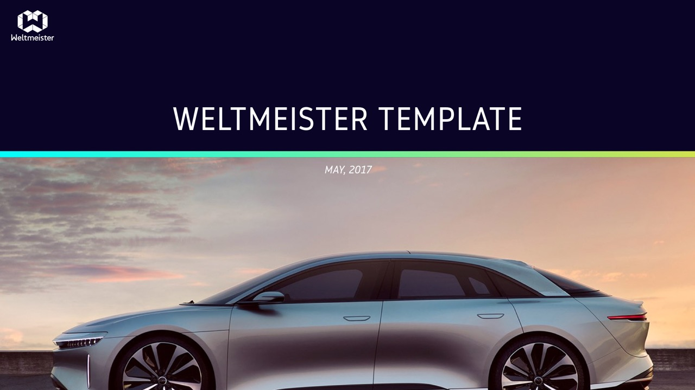
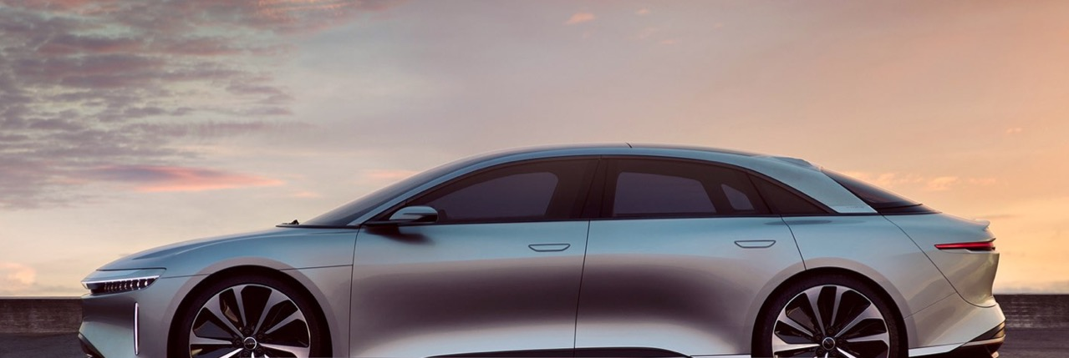

威马汽车@网易云音乐推广方案

Slide 3

BRIEF RECAP
项目背景
核心TA
品牌理念
8月底9月初威马汽车新上市
尝鲜玩家
Always ON 现在尽兴时

Slide 4
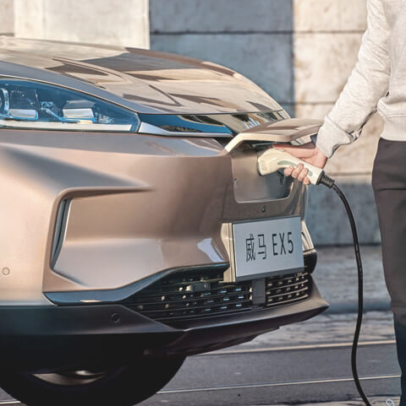
CONTENT
PART 1 媒体推荐
PART 2 推广策略
PART 3 内容规划

Slide 5
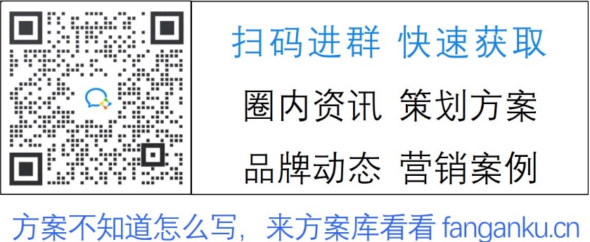
PART 1
媒体推荐

Slide 6


为何选择网易云音乐作为本次推广的首选平台？
在最擅长玩新的平台
传播给最热爱尝鲜的人
威马汽车
网易云音乐
创新型汽车企业
创新型音乐平台

Slide 7



媒体匹配
听歌新时代
跨界新合作
告别专辑时代，开启歌单时代
创新型音乐平台
新品牌合作玩法，屡造营销爆点
都市新人类
定位 184,000,000+ 个热爱尝鲜的高意向购车人群

Slide 8


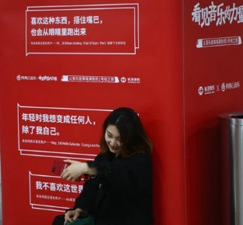
网易云音乐 |创新音乐平台 引领音乐革命|
从听音乐变为
看&聊音乐
从歌手出发变
从用户出发
专辑时代
变为
歌单时代
唱片公司引领格局 变为 音乐平台引领格局

Slide 9
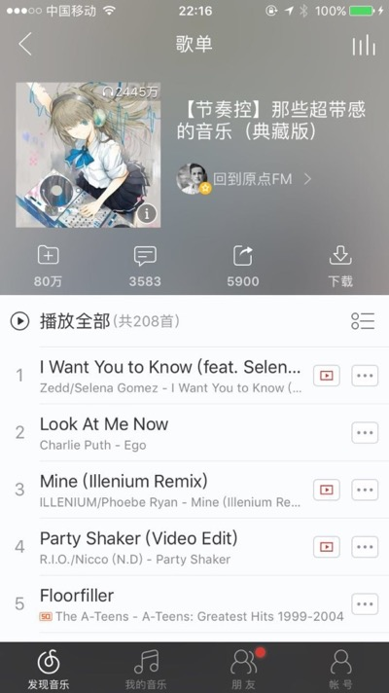
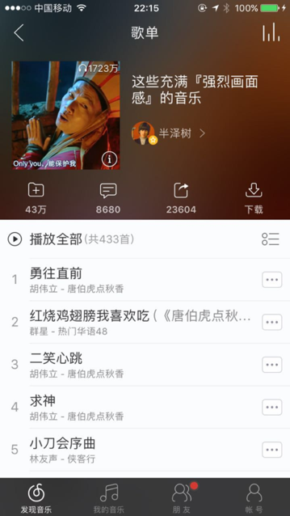
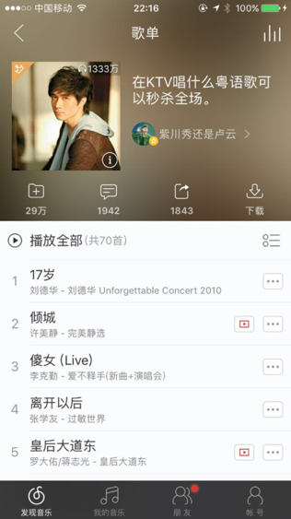
听歌新时代
不听歌单？那就不是新时代的音乐爱好者！
歌单时代来临
半年内用户创建的优质歌单数量达到3800万个。以去年上海+深圳两个城市的总人口为例，上海常住人口为2415万人，深圳为1173万人，相当于两地常住人口在半年内每人都创建了一个歌单。
每日新建歌单
歌单总数
62万
4亿
2400万次播放
1700万次播放
1300万次播放

Slide 10
都市新人类
不拘一格的现代思维拥有者
享受生活
乐观开朗
好奇心强
享受生活的
乐观开朗的
好奇的
尝鲜基因
云音乐用户的尝鲜基因完美契合品牌TA
*数据来源：艾瑞定量调研报告（调研基数用户N=8066）

Slide 11

都市新人类
4亿高质量都市人群，高达46%的购车欲，网易云能够帮助威马汽车辐射高达 1.84亿+ 个TA
购车情况*
已购车比例：
19%
欲购车比例：
46%
4亿+
注册用户
x
正值盛年的都市人群
乐于发现好音乐，乐于点赞、评论、转发
可支配收入高
精神世界极其丰富追求品质与潮流
版权意识较强的意见领袖
*数据来源：艾瑞定量调研报告（调研基数用户N=8066）

Slide 12

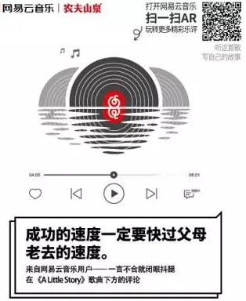
跨界新合作
网易云音乐 x 农夫山泉合作成功案例
喝水+听歌+AR交互 = 一瓶矿泉水的 销售奇迹
30句烫心文案，3个月匠心设计，4亿瓶农夫乐瓶

Slide 13

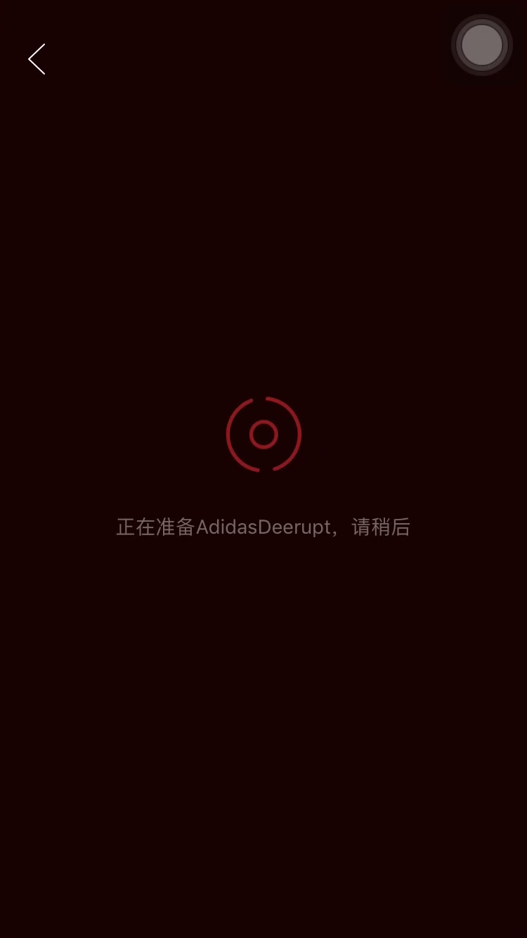
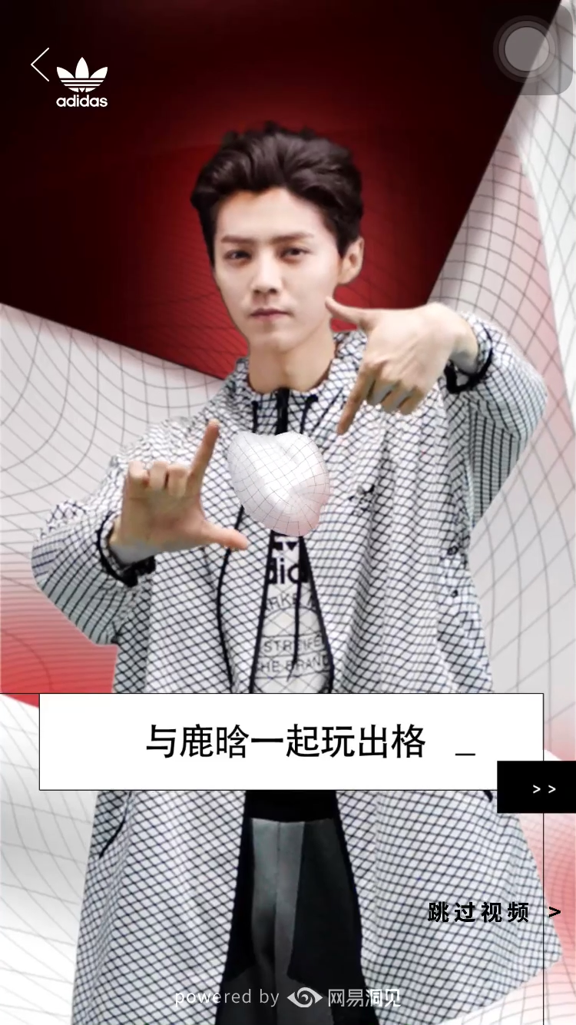
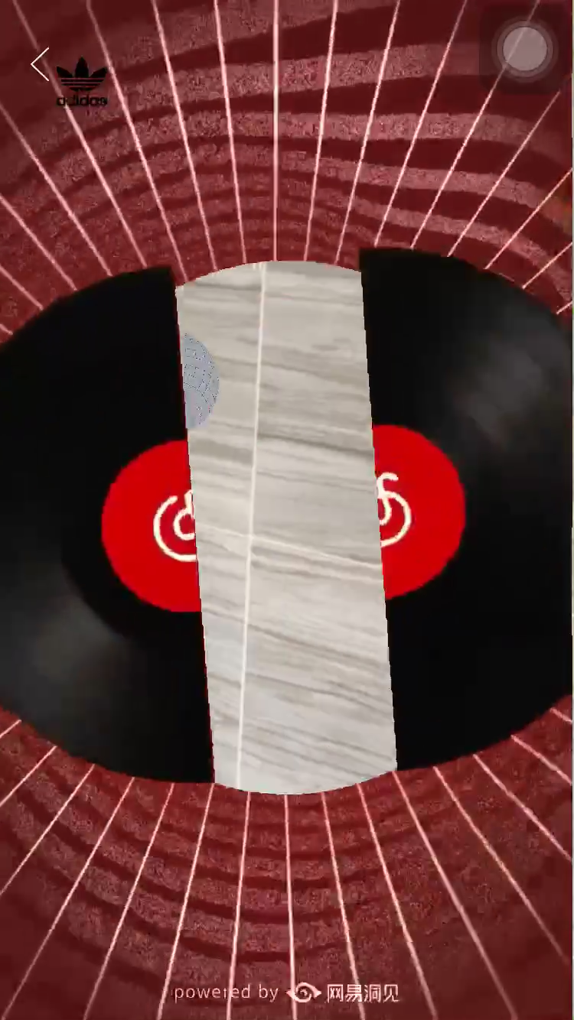
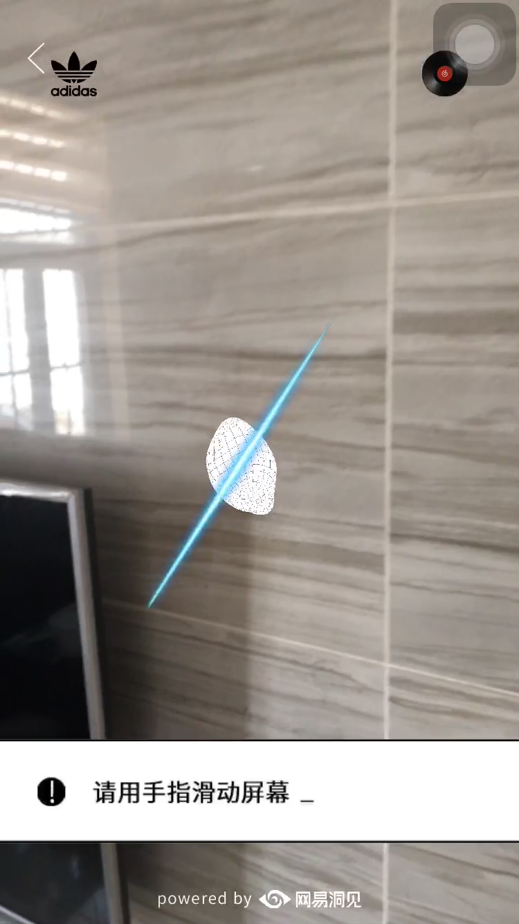
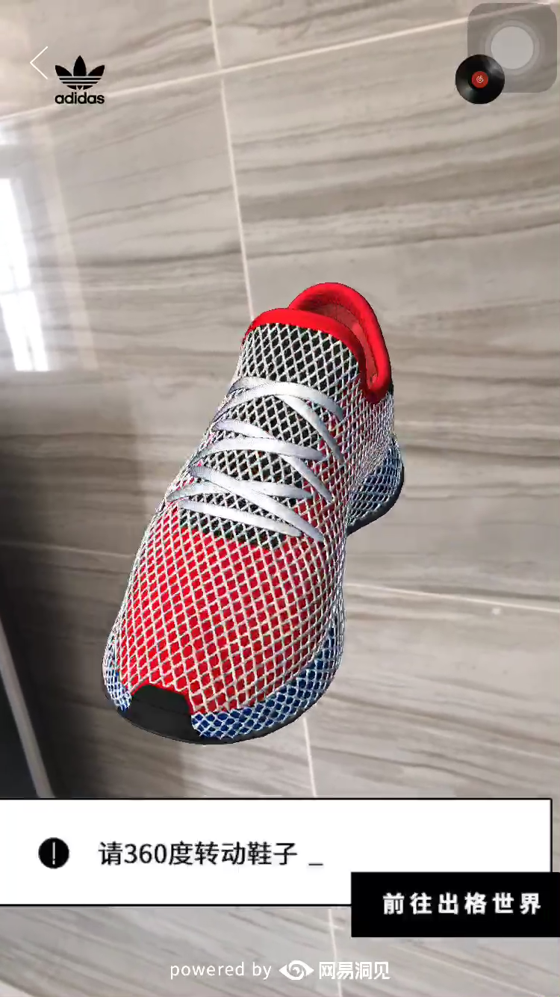
跨界新合作
网易云音乐 x ADIDAS ORIGINALS DEERUPT AR合作成功案例
ADIDAS联手网易云及网易洞见
利用全新的AR科技，带领受众走入AIDIDAS的出格世界
实际曝光高达 52,736,963 次
网易云集结了ADIADS的精准受众，契合度高
AR科技配合网格元素成为吸睛神器，塑造品牌科技感形象
曝光完成：105.5% 点击完成：269.9%

Slide 14
PART 2
推广策略

Slide 15
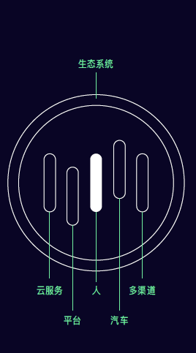
威马汽车全新出行方式“智联随行”
品牌洞察
创新企业
新兴能源
全新交互
打造 ALWAYS ON
全新尽兴的出行方式

Slide 16

TA洞察
尝鲜玩家，他们的核心生活态度是什么？
爱冒险
爱享受
爱个性
他们愿意去尝试 新奇的未知，解锁个性生活方式，做第一批 享受新鲜事物的”探索者”

Slide 17
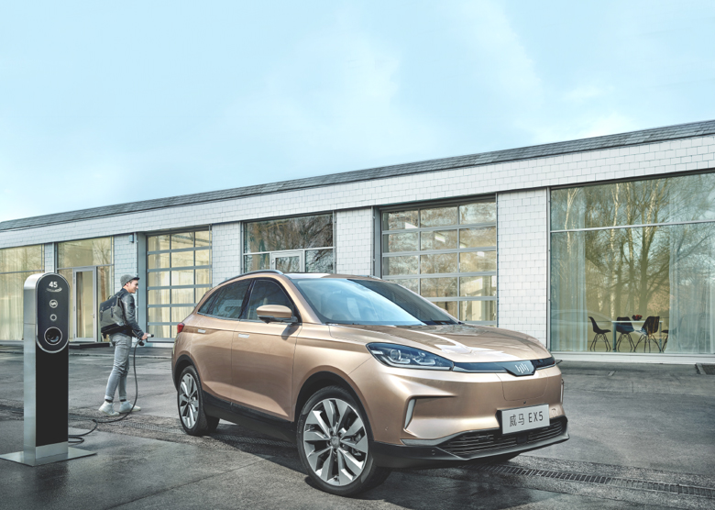
这次，就让网易云音乐成为威马汽车的变数
打造属于威马汽车名为“W”的美丽新世界
放大他们对未知的好奇心

Slide 18
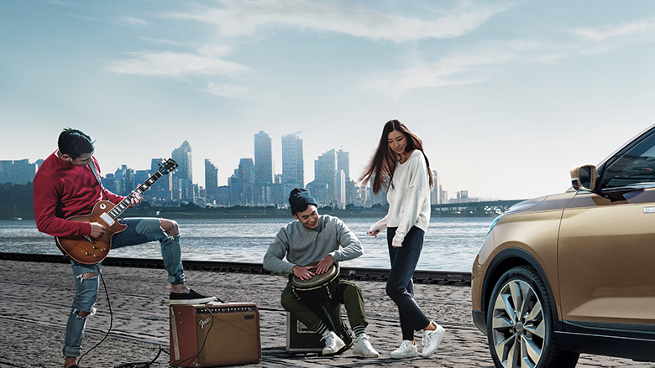
BIG IDEA
音悦新世界”W”
Wonder World Always On
换一种充满音乐的全新方式，在名为“W”的美丽新世界里纵情尽兴

Slide 19
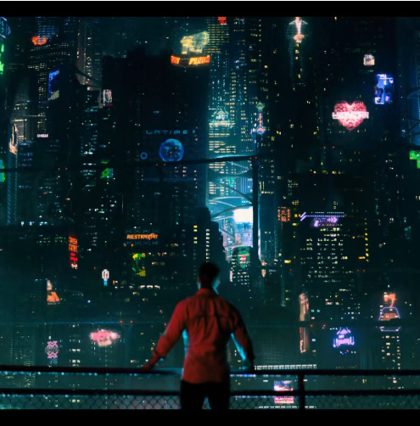
沟通策略
把音乐作为介质
和尝鲜玩家们交流
让他们换一种全新的方式
去打开全新“W”世界的大门
威马汽车
网易云音乐
全新“智联随行”缔造者
充满新意的音乐传播阵地

Slide 20
尽兴音乐，“W”已经为你准备好了…

Slide 21



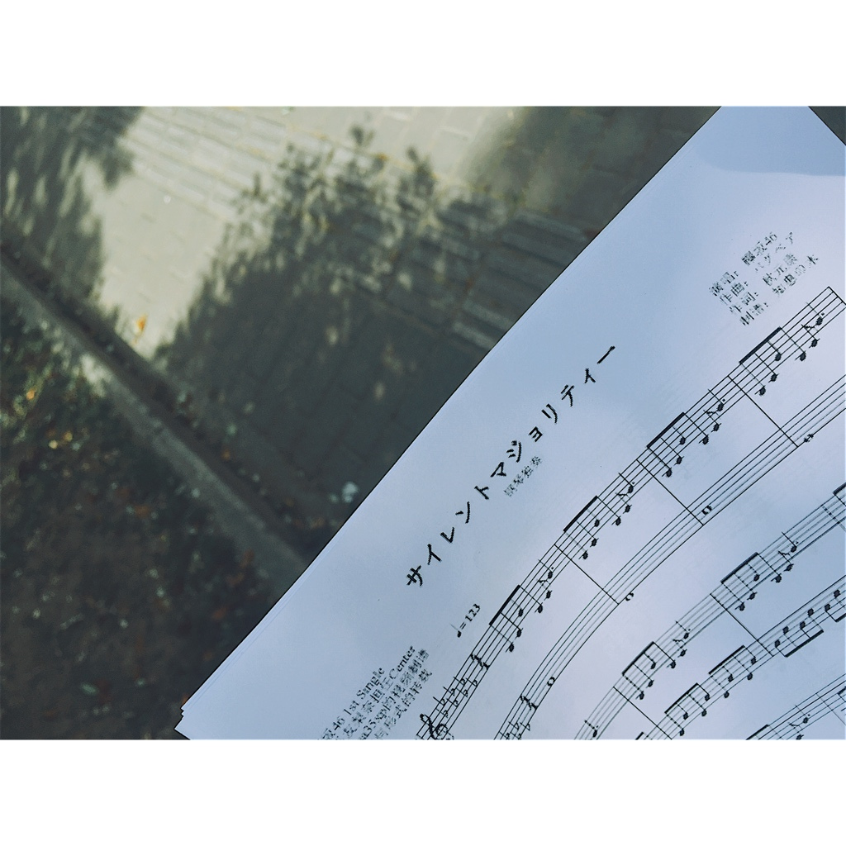
新旋律
新歌词
PART 3
内容规划
新节奏
新乐谱

Slide 22
PART 3
内容规划

Slide 23
传播规划
音悦新世界”W”
从不同的维度，探索“W”音乐世界 Always On 的无限尽兴
维度主题
新旋律”W”
新歌词”W”
新乐谱”W”
新节奏”W”
整合H5中的音乐及
威马汽车品牌歌曲
生成品牌歌单
开启“W”型号行车记录仪，用从未见过的歌词记录所见所闻
在行进的威马汽车上看见来自“W”世界前所未有的风景乐谱
告别单调，变化节奏打开车窗，感受来自城市的“W”故事
内容梗概
传播形式
歌单
H5
音乐故事
在 音乐专栏 中，回顾整个传播亮点，展示乐评 并在音悦新世界”W”中揭晓威马汽车的 品牌理念

Slide 24

新歌词“W”
「 歌词记录仪 」 - 威马汽车 x 网易云音乐
用DIY的全新歌词，记录你的行车趣事
H5 互动流程
1.用户驾驶威马汽车，沿途会遇到一些事件
2.通过车窗里看到的画面，引导他们将事件用歌词填空的形式记录下来
3.最后以用户创造的新歌词生成一天的故事，引导传播和分享
*Demo仅供示意机制

Slide 25

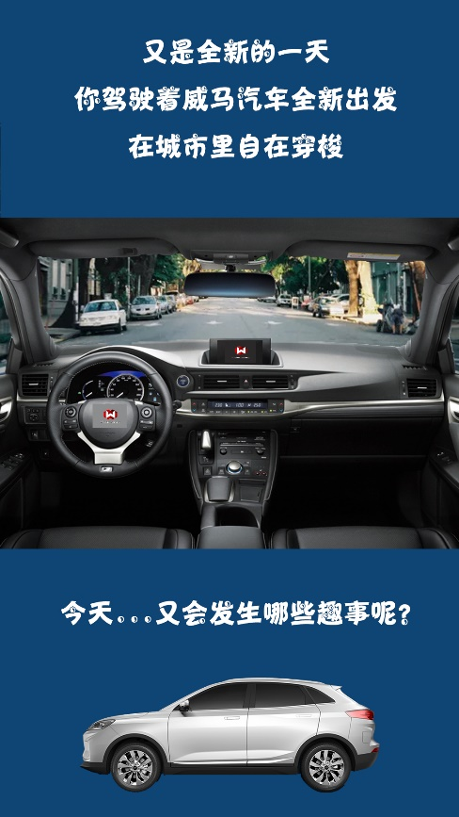
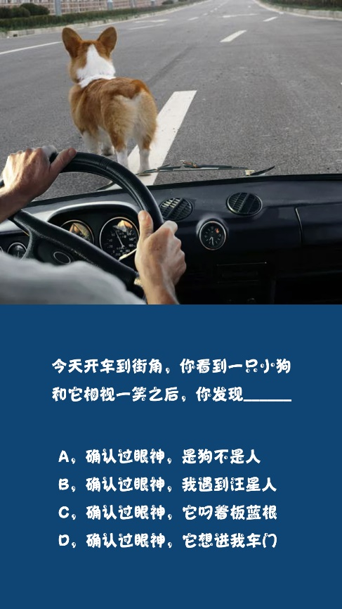
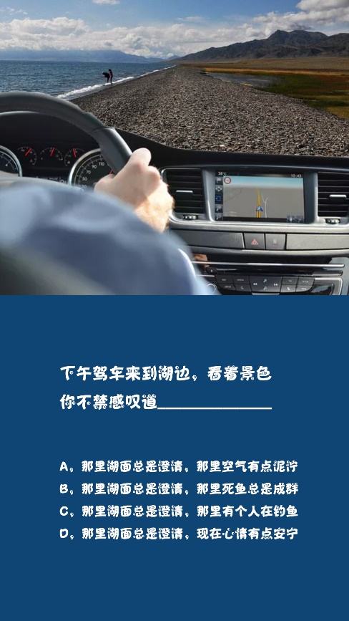
互动路径DEMO
互动路径DEMO
1.说明背景，引导游戏
2.根据用户在威马汽车上遭遇的事件，引导他们选择歌词来记录下来

Slide 26
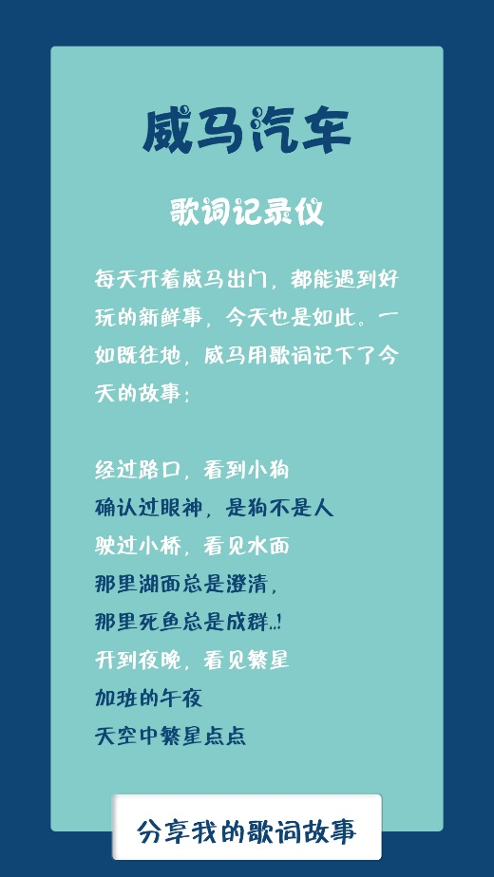

结果及分享页DEMO
3.生成结果页面
4.分享页面，附二维码导流

Slide 27

新歌词“W”
「 音乐驾考题 」 - 威马汽车 x 网易云音乐
从沿途的风景谜语里，检查你究竟是不是老司机！
H5 互动流程
1.威马汽车启动，邀请用户横向观看,并下拉屏幕开始驾驶，并展示沿途风景
2.风景为一句歌词的图像化信息。随后给与范围提示，邀请用户看图中的信息猜歌
3.根据用户猜歌的正确率，生成音乐老司机指数，引导分享
*Demo仅供示意机制

Slide 28

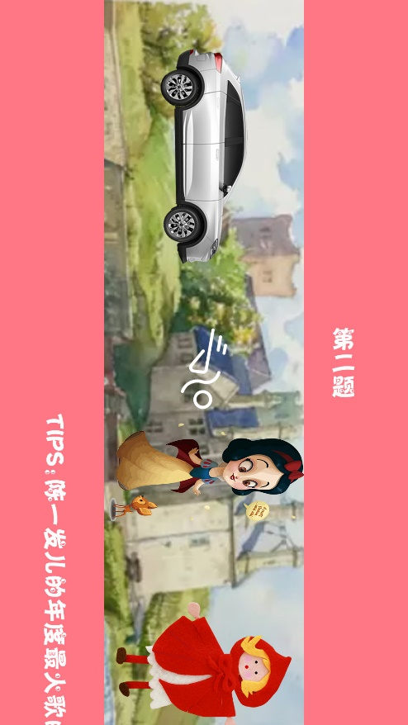
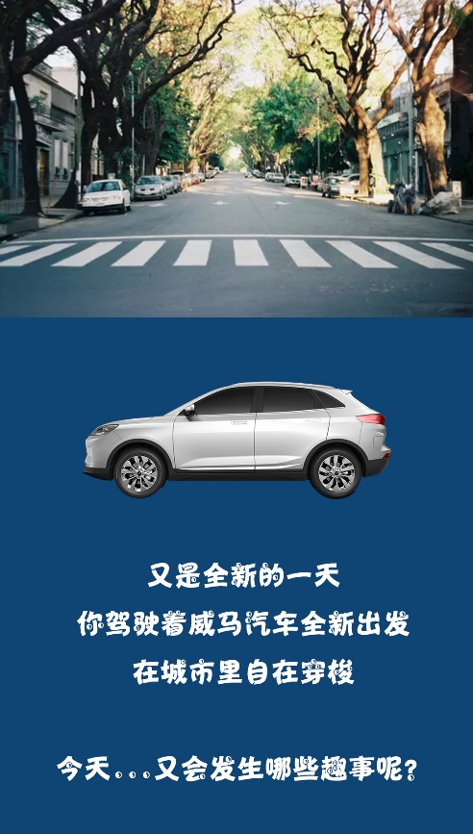



互动路径DEMO
示例:（圈圈圆圆圈圈）
Tips:林俊杰当年一首红歌
答案：江南
示例2:（听说白雪公主在逃跑
小红帽在担心大灰狼）
Tips:陈一发年度最火的歌
答案：童话镇
1.说明规则，引导游戏
2.给与范围提示，并邀请用户根据看见的风景和信息猜歌名
3.一题结束后，下拉进入下一题

Slide 29
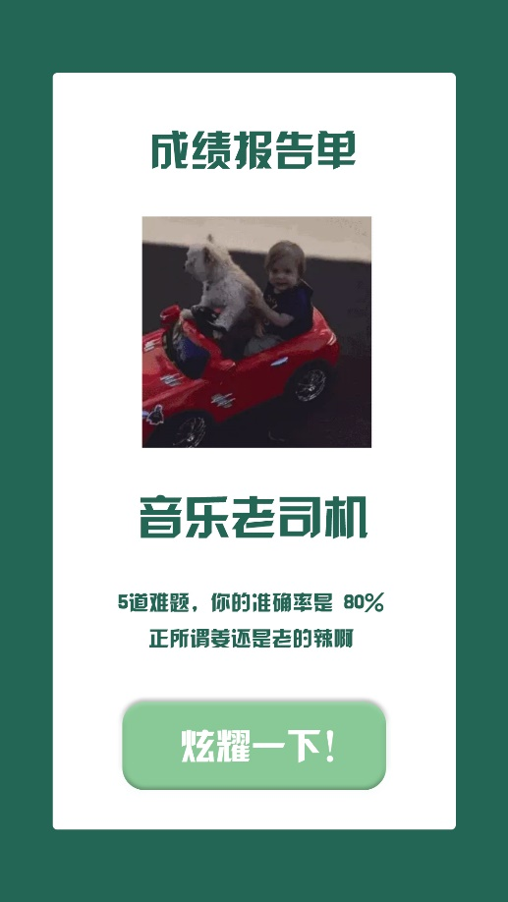


结果及分享页DEMO
4.生成结果页面
5.分享页面，附二维码导流

Slide 30

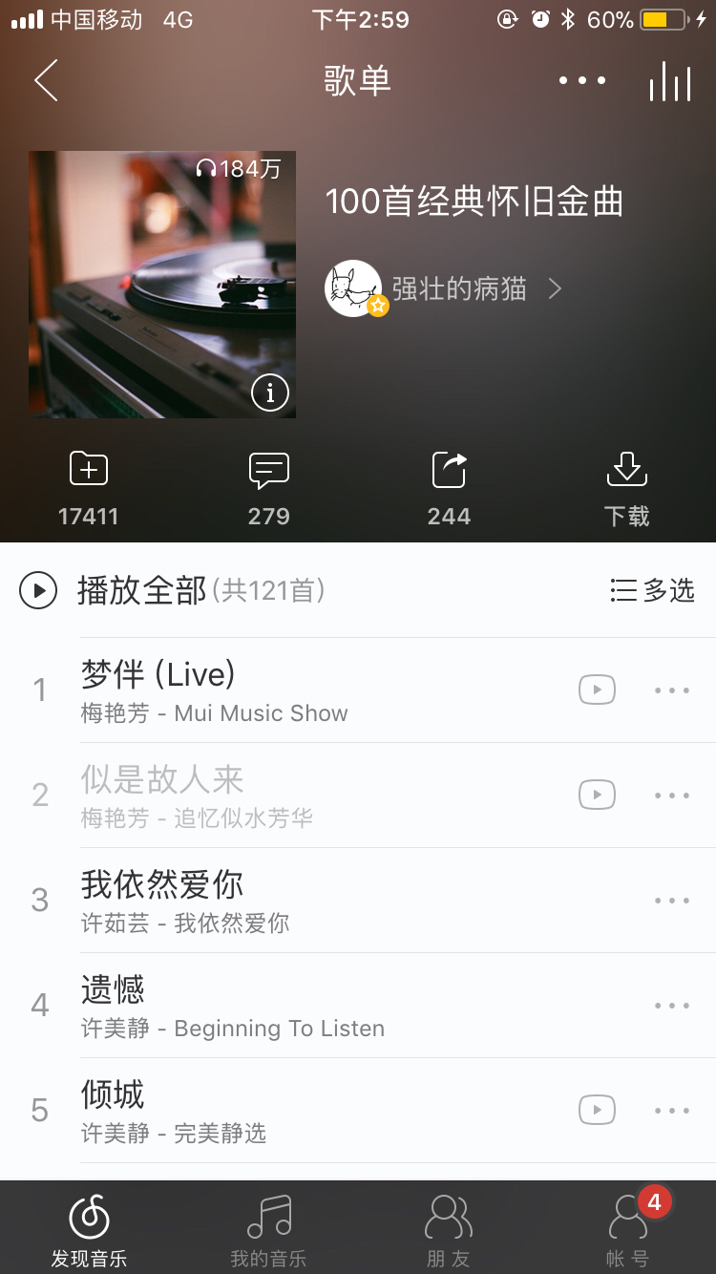

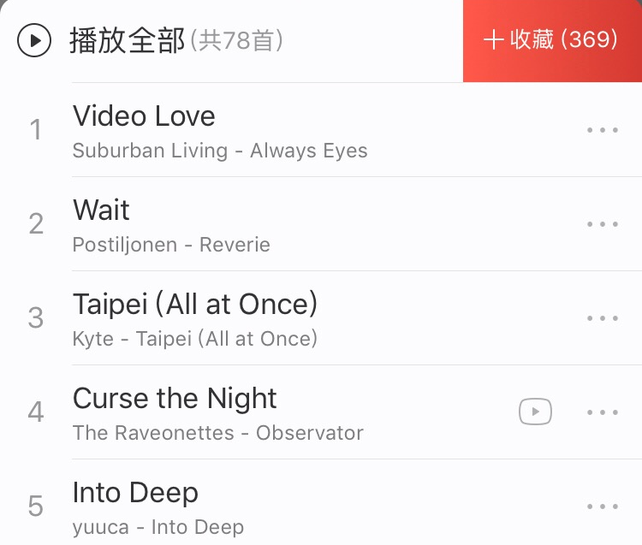
新旋律”W”
威马汽车品牌歌单
「 威力觉醒 全新出发 」
威力觉醒 全新出发
威马汽车
★ 精选H5中用到的歌曲以及威马汽车品牌歌曲组成
★ 品牌可定制歌单专辑封面和背景图
★ 头图与歌曲之间的区域可放品牌链接

Slide 31

关于音乐故事
New
网易云音乐全新栏目
每集一个故事、一首歌、一种情绪
透过音乐关注人们的社会情绪，通过故事传达这些情绪，
围绕都市青年生活场景中最具讨论的话题进行关注和表达，收获共鸣。
新节奏“W”
威马汽车
X
音乐故事
形式亮点
资源包远超本身价值，真正意义上的内容产出
音乐故事本身可作为品牌自有视频，并且是永久资产
投放平台不局限于云音乐，双微抖音等皆可作为传播阵地
支持外围媒体宣传造势，进一步提高音乐故事的曝光量和到达率

Slide 32

威马汽车 ✕ 网易云音乐
“音乐梦世界”
威马汽车✕网易云音乐联手打造音乐节奏的系列音乐故事
定位品牌核心目标受众，直击痛点，让他们换个节奏尽兴生活
尝试换一种生活节奏，也许就能看见美丽新世界
快节奏都市生活，很容易变成两点一线，变得单调而不再有新意
这一次，音乐人在驾驶威马汽车等红绿灯的过程中，突然发现红绿灯定格在了黄灯
周围的司机打开车窗一探究竟，而他发现打开车窗的这些人周围都变得色彩缤纷起来
于是音乐人也试着打开车窗，放慢节奏，他发现了另外一个充满惊喜的全新世界….
打开车窗后音乐响起
惊喜事件接连发生

Slide 33
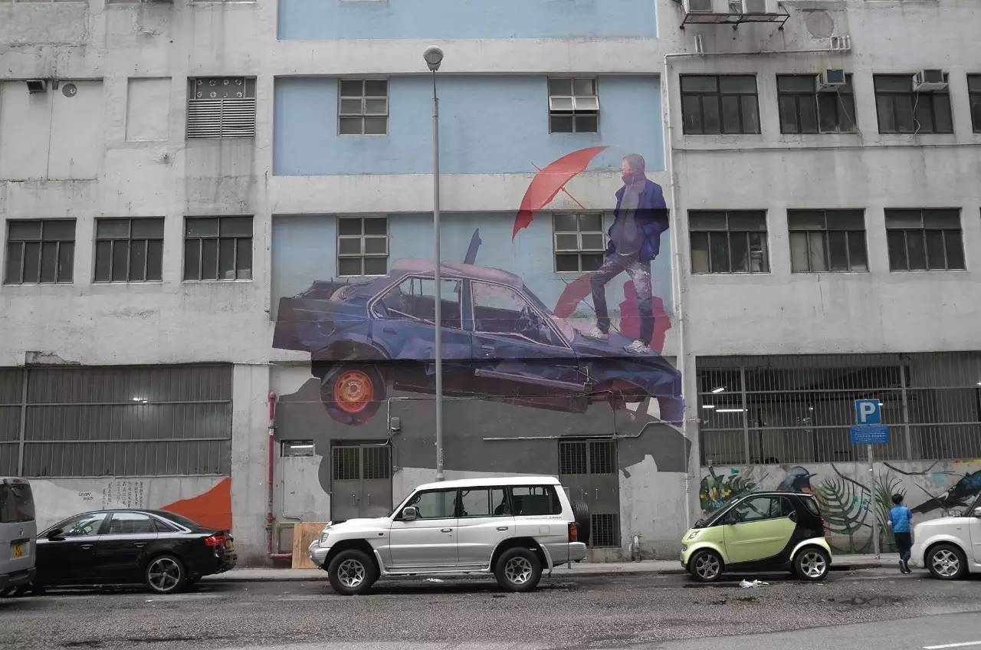

Event 1
行人变身艺术家团队？
路上行人纷纷变身艺术家形象，在音乐的灵感下，合力在巨大画布上绘制威马汽车（ 威马“设计有道”充满艺术感）
打开车窗的一瞬间，天上掉下了许多画笔，路边的行人纷纷捡起画笔，而墙面此时也变成了一张巨大的画布。
行人们纷纷驻足，成为了一个艺术家团队，跟着BGM的节拍在画布上挥洒工艺的艺术，随着轮廓渐渐浮现，音乐人发现他们画的正是他所开的威马汽车。

Slide 34

Event 2
Event 2
繁华街道成为蹦迪现场？
每个路灯下都突然蹦迪！音乐人加大车内音量，周围人都聚集到了他身边！（ 剧院式环绕音响 ）
黄灯依旧没有跳动，后面的车辆不耐烦的按了按喇叭，一声两声，喇叭声开始此起彼伏，路人突然都停下了脚步，在路灯下跟着节奏扭动身体。
音乐人放大车里的音乐播放器音量，路人聚拢到了他的身边，在他身边尽兴起舞。伴随着音乐的声音释放自我，繁华的街道瞬间变身蹦迪场。

Slide 35
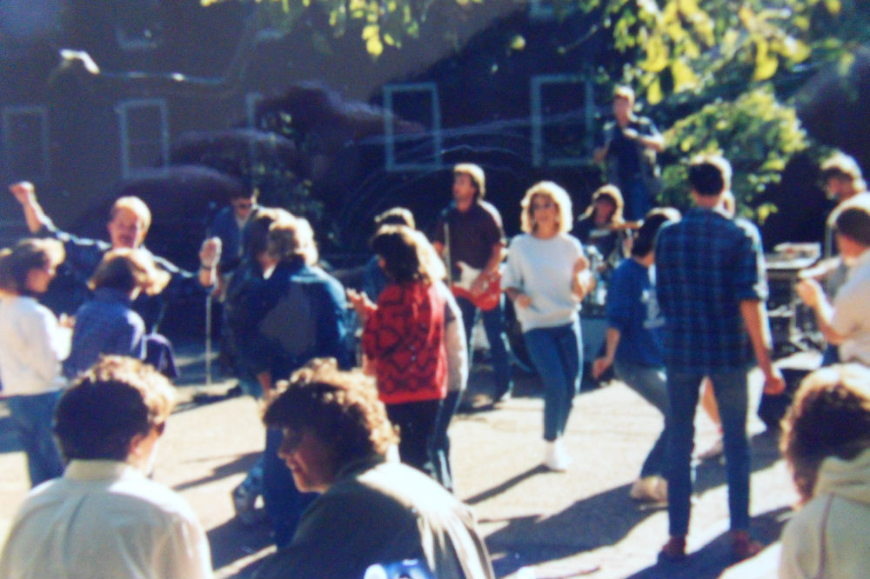
Event 2
繁华街道成为蹦迪现场？
音乐故事 X 线下快闪
威马汽车「 节奏新达人」音乐街区
这里的路灯会放歌
在这个街道里，一切都因为音乐而变得活力四射，整个街区的节奏都跟着节拍而焕然一新。
舞出自己，分享大型蹦迪现场
从威马汽车歌单中挑选自己最爱的热舞BGM，在定制的音乐路灯下尽情起舞，让充满节奏的自己，惊艳到这个城市的每个人。
拍摄自己的蹦迪小视频并@威马汽车，有机会赢取限量好礼
整个快闪现场，会作为音乐故事画面的一部分真实展现

Slide 36
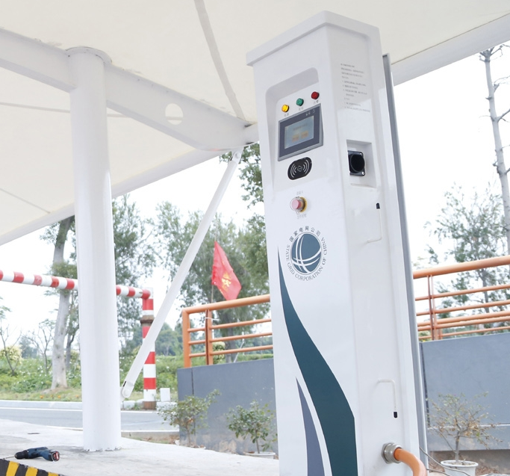
Event 3
小哥哥充电吗？
刷脸就可以快速充电哦~
会说话的刷脸充电桩？
充电桩竟然主动上前说土味情话？要求刷脸一步充电？还拉出网易云歌单的充电单！（ 刷脸识别、快速充电 ）
终于黄灯跳到了绿灯，可此时威马汽车发出低电量警告，并自动导航到最近的充电桩。
充电桩前音乐人停下汽车，充电桩居然主动与他搭话，向他说土味情话
“小哥哥，你要靠近一点，我才能电到你啊”
音乐人靠近充电桩。扫描脸部，开始充电。
趁着这时，音乐人也去便利店购置些东西。

Slide 37


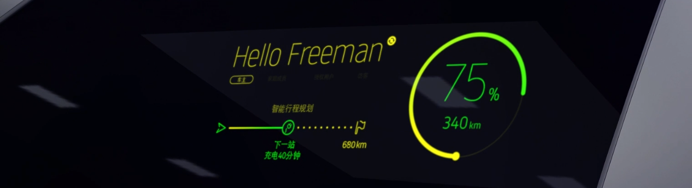
Event 4
再启程，副驾惊现神秘人？
充电完毕用手机解锁威马汽车准备再启程，突然发现副驾有个神秘人，TA竟是威马汽车！（威马汽车领先的人车交互，让你仿佛在和人交谈一样）
片刻之后电就充好了，音乐人回到充电桩旁。
“小哥哥收下我的心意再离开吧”
充电桩内吐出收款单，是一张网易云音乐歌单
音乐人打开手机APP解锁威马汽车，并扫描歌单，车厢内瞬间就响起了音乐，正准备上路，副驾忽然传来声音
“歌不错哦，离目的地还有7km，前面路口左转”
音乐人疑惑不解，发问对方是谁
“我？我就是你的威马汽车本车啊，还不赶紧出发？”
“前面小心行人！你怎么又有微信来了，女朋友啊？”
“充完电出来就是满足“
“话说你看不看世界杯？”
一段有趣的唠嗑旅程就此开始了…

Slide 38
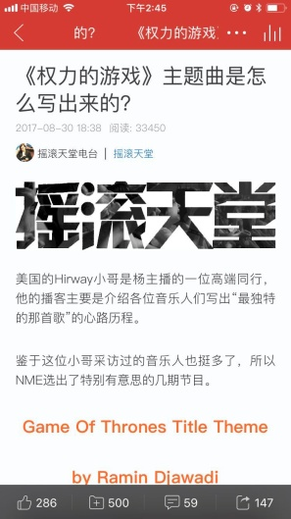
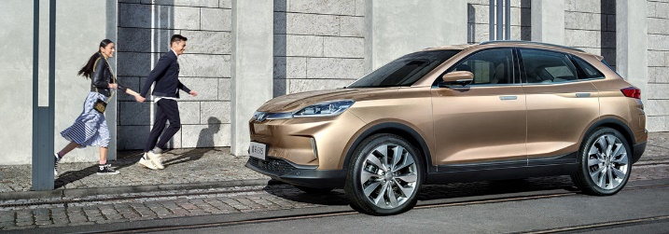
新世界“W”
威马汽车音乐专栏
全新音乐世界，已经为你尽兴敞开
标题：
全新音乐世界，已经为你尽兴敞开
内容大纲：
图文结合，回顾威马汽车同网易云音乐联合打造的线上推广
讲述音乐的全新玩法和听法，阐释威马汽车的理念
插入歌曲音频文件，曝光线上用户的优质评论和新造歌词
本次传播总结
可以到双微社区转发，形成二次传播
专栏标题页

Slide 39

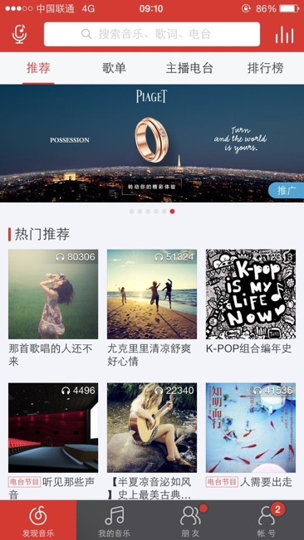
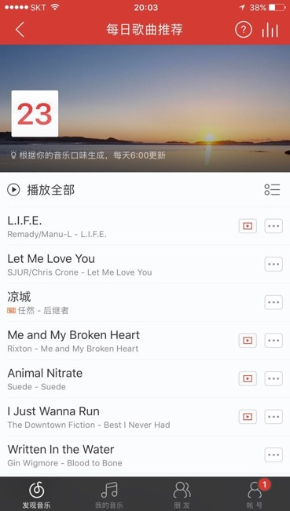
硬广资源
启动画面
个性推荐栏目焦点图
每日歌曲推荐焦点图
按天售卖／3轮播；
支持静态；动态；视频
个性推荐首页第2、4帧
按天售卖
个性推荐首页入口／第1帧
按天售卖

Slide 40
By INAD 丨 0521
THANKS！

